Slide 1




物联网与传感器

Slide 2
物联网与传感器
需要准备哪些硬件？
硬件
这节课要做什么？
程序
目标
如何通过程序实现？
知识
需要哪些背景知识？

Slide 3
学习目标
1.
了解物联网的基本概念
了解使用开发板读取传感器
的基本原理
2.
熟悉使用Arduino IDE
烧录固件的操作流程
3.

Slide 4

什么是物联网？

Slide 5
什么是开发板？
Esp8266——WiFi串口模块
从WiFi接收到数据，串口输出；从串口接收数据，WiFi输出数据。
通过自带的GPIO口连接传感器，传感器将环境数据转化为电信号发送给esp8266读取、处理并输出。

Slide 6
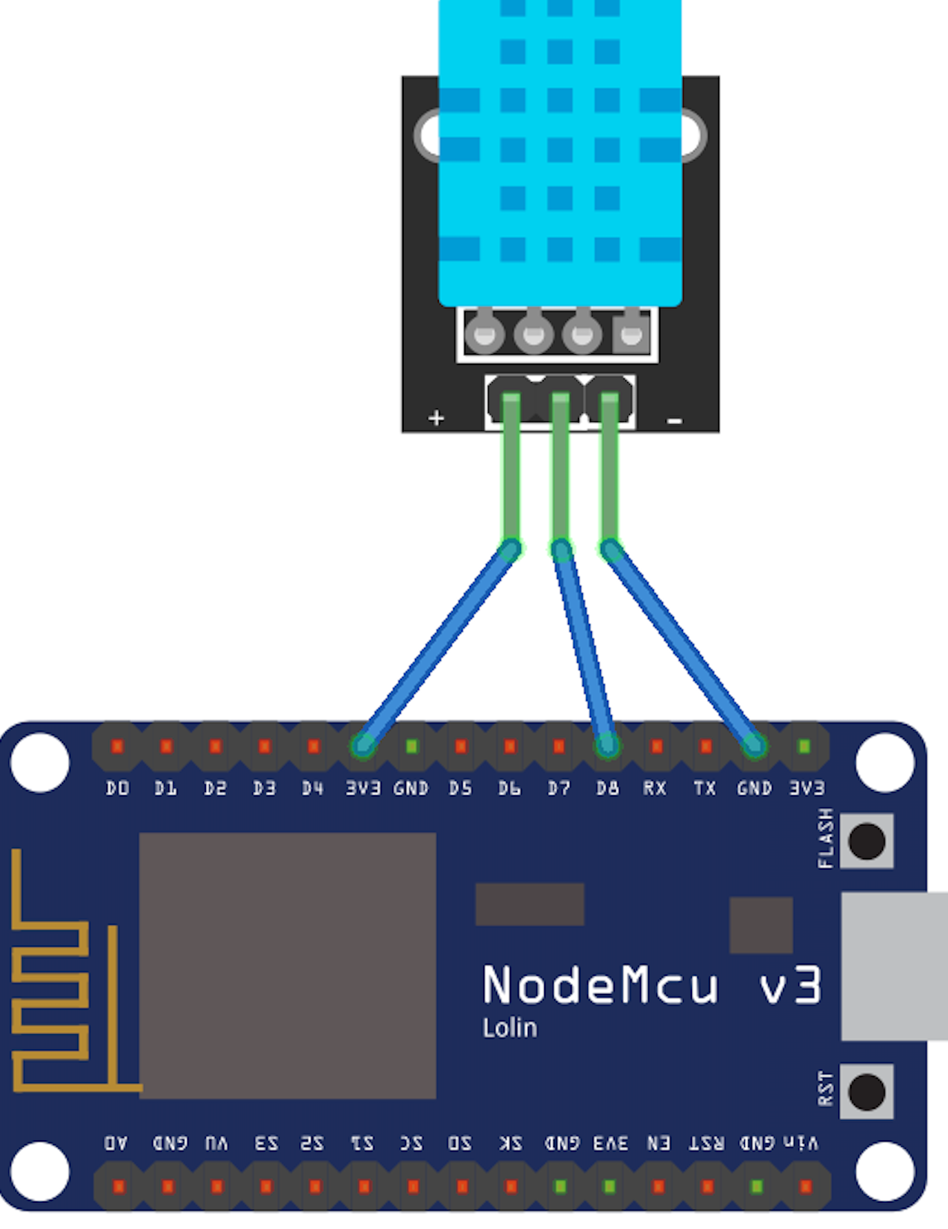
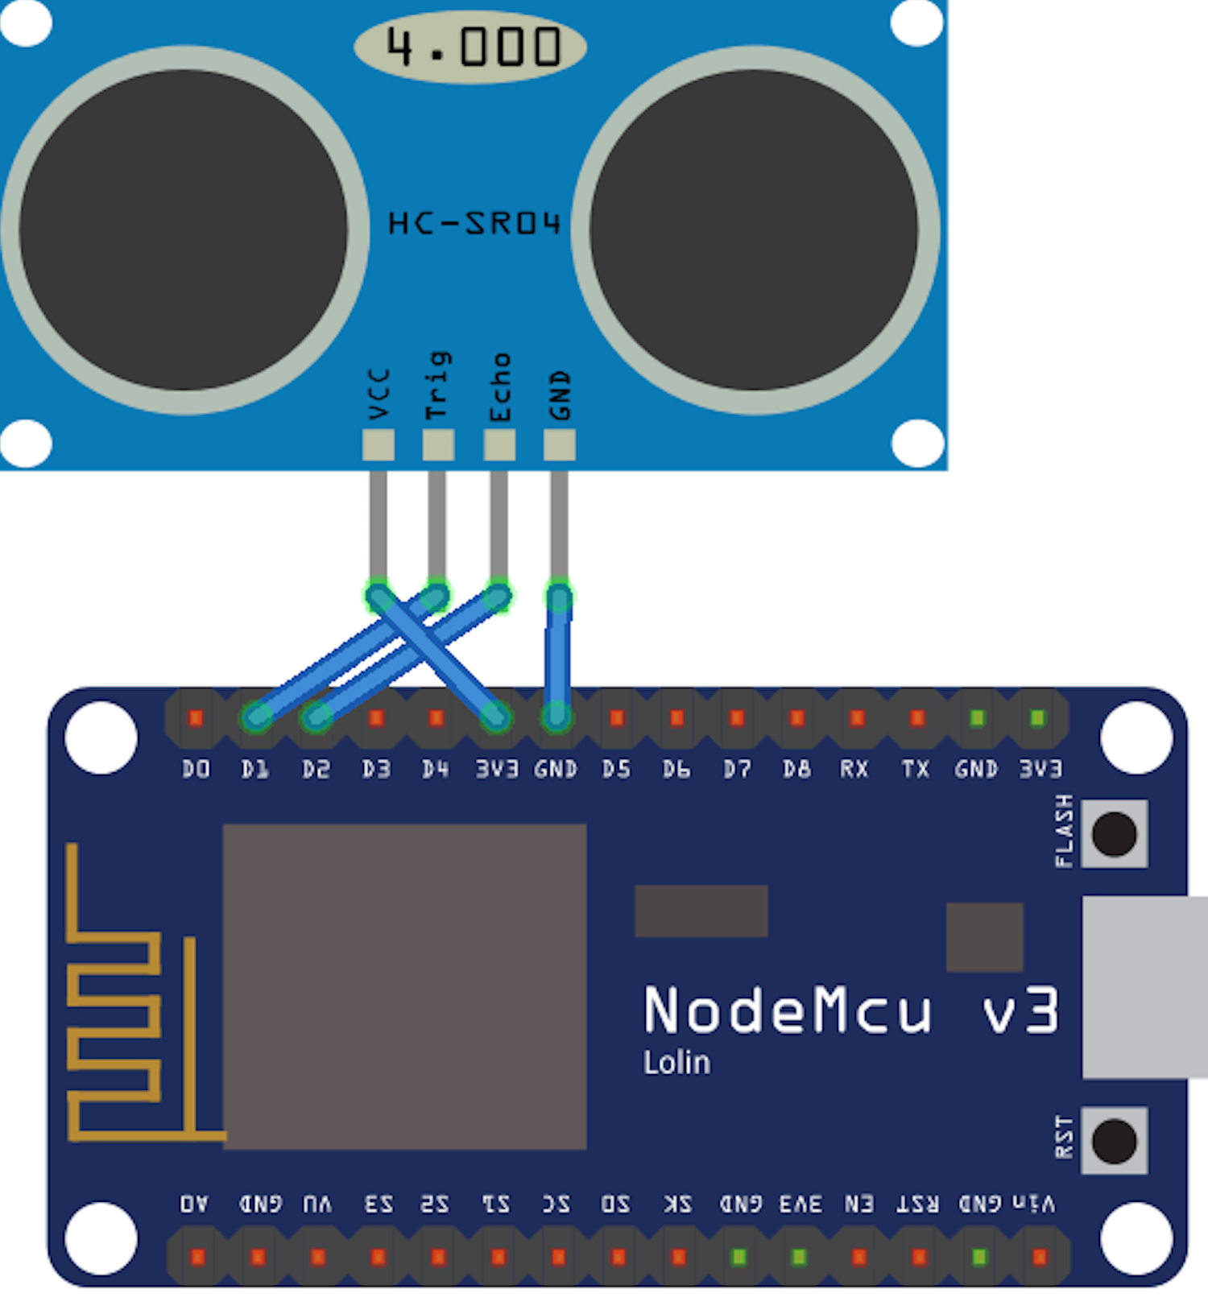
需要哪些硬件？
esp8266主板
温湿度传感器（型号DHT11或DHT22）
超声波传感器（型号HC-SR04）
杜邦线
数据线

Slide 7
如何操作——简单读取
打开learn-ai文件夹，
打开路径chapter2/part1/
esp8266_projects/
esp8266_dht11_http
将esp8266通过
数据线与电脑相连
使用Arduino IDE打开文件
esp8266_dht11_https.ino
打开路由器管理地址，
查看esp8266获取到的
路由器地址
确认上述环境无误，点击上传按钮
浏览器中打开esp8266获取到的局域网地址，
查看温湿度传感器的读数
连接另一个esp8266开发板，
打开路径chapter2/part1/
esp8266_projects/esp8266_ultrasonic_http,
重复2-6步骤来使用超声波传感器

Slide 8
如何操作——绘制实时曲线
6.浏览器中打开esp8266
获取到的局域网地址，
查看温湿度传感器的读数
2.将esp8266通过
数据线与电脑相连
4.确认上述环境无误，
点击上传按钮
1.打开learn-ai文件夹，
打开路径chapter2/part1/
esp8266_projects/
esp8266_dht11_http_chartjs
5.打开路由器管理地址，
查看esp8266获取到的
路由器地址
3.使用Arduino IDE打开文件
esp8266_dht11_http_chartjs.ino

Slide 9
代码详解
温湿度传感器
//两个反斜杠代表单行注释，这后面的文字不会被执行
/*
被星号和反斜杠包围的部分可以进行多行注释
*/
/*使用多行注释符
Arduino程序包含了两个主要的方法，分别是
void setup()和void loop()
方法后面写一对{},在这里面写方法的具体内容。看起来像是这样：
void setup(){
自己规定的语句
自己规定的语句
自己规定的语句
}
void loop(){
自己规定的语句
自己规定的语句
自己规定的语句
}
*/
//使用 #include来引用一些附加的功能。
#include <esp8266WiFi.h>
#include <esp8266WebServer.h>
#include "DHT.h"
/////////////////////////////////////////////
////////////////下面的部分请你配置//////////////
/////////////////////////////////////////////
// 1.选择使用哪一种DHT传感器。通过去掉前面的注释符来使语句生效
#define DHTTYPE DHT11 // DHT 11
//#define DHTTYPE DHT21 // DHT 21 (AM2301)
//#define DHTTYPE DHT22 // DHT 22 (AM2302), AM2321
// 2.把引号里的内容替换为自己路由器的用户名和密码
const char* ssid = "AI"; // 输入路由器用户名
const char* password = "raspberry"; //输入路由器密码
// 3.把DHT传感器的Data接口连接到D8。此处与硬件连线对应即可
uint8_t DHTPin = D8;
// 4.默认为80端口，如果改为其他端口，访问的时候在最后加上（:端口名）
esp8266WebServer server(80);
/////////////////////////////////////////////
////////////////上面的部分请你配置//////////////
/////////////////////////////////////////////
// 初始化你连接的DHT传感器
DHT dht(DHTPin, DHTTYPE);
//定义两个float变量来读取温湿度
float Temperature; //温度
float Humidity; //湿度
//开始最后的准备工作
void setup() {
Serial.begin(115200);
delay(100);
pinMode(DHTPin, INPUT);
dht.begin();
Serial.println("Connecting to ");
Serial.println(ssid);
WiFi.begin(ssid, password);

Slide 10
代码详解
(续前页)
//检查连接是否正常
while (WiFi.status() != WL_CONNECTED) {
delay(1000);
Serial.print(".");
}
Serial.println("");
Serial.println("WiFi connected..!");
Serial.print("Got IP: "); Serial.println(WiFi.localIP());
server.on("/", handle_OnConnect);
server.onNotFound(handle_NotFound);
server.begin();
Serial.println("http server started");
}
void handle_OnConnect() {
Temperature = dht.readTemperature();
Humidity = dht.readHumidity();
server.send(200, "text/html", SendHTML(Temperature,Humidity));
}
void handle_NotFound(){
server.send(404, "text/plain", "Not found");
}
String SendHTML(float Temperaturestat,float Humiditystat){
String ptr = "<!DOCTYPE html> <html>\n";
ptr +="<head><meta charset=\"UTF-8\"><meta name=\"viewport\" content=\"width=device-width, initial-scale=1.0, user-scalable=no\">\n";
ptr +="<title>esp8266 DHT11</title>\n";
ptr +="<script>\n";
ptr +="setInterval(loadDoc,200);\n";
ptr +="function loadDoc() {\n";
ptr +="var xhttps = new XMLhttpsRequest();\n";
ptr +="xhttps.onreadystatechange = function() {\n";
ptr +="if (this.readyState == 4 && this.status == 200) {\n";
ptr +="document.getElementById(\"webpage\").innerHTML =this.responseText}\n";
ptr +="};\n";
ptr +="xhttps.open(\"GET\", \"/\", true);\n";
ptr +="xhttps.send();\n";
ptr +="}\n";
ptr +="</script>\n";
ptr +="</head>\n";
ptr +="<body>\n";
ptr +="<div id=\"webpage\">\n";
ptr +="<p>温度: ";
ptr +=(int)Temperaturestat;
ptr +="°C</p>";
ptr +="<p>湿度: ";
ptr +=(int)Humiditystat;
ptr +="%</p>";
ptr +="</div>\n";
ptr +="</body>\n";
ptr +="</html>\n";
return ptr;
}
//所有准备工作就绪，开始工作
void loop() {
server.handleClient();
}

Slide 11
代码详解
超声波传感器
#include <Arduino.h>
#include <esp8266WiFi.h>
#include <esp8266WiFiMulti.h>
#include <esp8266httpsClient.h>
#include <esp8266WebServer.h>
// utlrasonic pinout
#define ULTRASONIC_TRIG_PIN 5 // pin TRIG to D1
#define ULTRASONIC_ECHO_PIN 4 // pin ECHO to D2
const char* WiFi_ssid = "AI"; // SSID
const char* WiFi_password = "raspberry"; // WIFI
esp8266WebServer server(80);
esp8266WiFiMulti WiFiMulti;
void setup() {
Serial.begin(115200);
Serial.println("*****************************************************");
Serial.println("********** Program Start : Connect Ultrasonic HC-SR04 + esp8266 to AskSensors over http");
Serial.println("Wait for WiFi... ");
Serial.print("********** connecting to WIFI : ");
Serial.println(WiFi_ssid);
WiFi.begin(WiFi_ssid, WiFi_password);
while (WiFi.status() != WL_CONNECTED) {
delay(500);
Serial.print(".");
}
Serial.println("");
Serial.println("-> WiFi connected");
Serial.println("-> IP address: ");
Serial.println(WiFi.localIP());
// ultraonic setup
pinMode(ULTRASONIC_TRIG_PIN, OUTPUT);
pinMode(ULTRASONIC_ECHO_PIN, INPUT);
server.on("/", handle_OnConnect);
server.onNotFound(handle_NotFound);
server.begin();
}
void handle_OnConnect() {
long duration, distance;
digitalWrite(ULTRASONIC_TRIG_PIN, LOW);
delayMicroseconds(2);
digitalWrite(ULTRASONIC_TRIG_PIN, HIGH);
delayMicroseconds(10);
digitalWrite(ULTRASONIC_TRIG_PIN, LOW);
duration = pulseIn(ULTRASONIC_ECHO_PIN, HIGH);
distance = (duration/2) / 29.1;
server.send(200, "text/html", SendHTML(distance));
}
void handle_NotFound(){
server.send(404, "text/plain", "Not found");
}
String SendHTML(long distance){
String ptr = "<!DOCTYPE html> <html>\n";
ptr +="<head><meta charset=\"UTF-8\"><meta name=\"viewport\" content=\"width=device-width, initial-scale=1.0, user-scalable=no\">\n";
ptr +="<title>esp8266 DHT11</title>\n";
ptr +="<script>\n";
ptr +="setInterval(loadDoc,200);\n";
ptr +="function loadDoc() {\n";
ptr +="var xhttps = new XMLhttpsRequest();\n";
ptr +="xhttps.onreadystatechange = function() {\n";
ptr +="if (this.readyState == 4 && this.status == 200) {\n";
ptr +="document.getElementById(\"webpage\").innerHTML =this.responseText}\n";
ptr +="};\n";
ptr +="xhttps.open(\"GET\", \"/\", true);\n";
ptr +="xhttps.send();\n";
ptr +="}\n";
ptr +="</script>\n";
ptr +="</head>\n";
ptr +="<body>\n";
ptr +="<div id=\"webpage\">\n";
ptr +="<p>距离: ";
ptr +=(float)distance;
ptr +="厘米</p>";
ptr +="</div>\n";
ptr +="</body>\n";
ptr +="</html>\n";
return ptr;
}
void loop() {
server.handleClient();
}

Slide 12
代码详解
温湿度传感器变化曲线
#include <esp8266WiFi.h>
#include <WiFiClient.h>
#include <esp8266WebServer.h>
#include "index.h" //Our HTML webpage contents with javascripts
#include "DHTesp.h" //DHT11 Library for esp
#define LED 2 //On board LED
#define DHTpin 15 //D8 of NodeMCU is GPIO15
DHTesp dht;
const char* ssid = "AI";
const char* password = "raspberry";
esp8266WebServer server(80); //Server on port 80
void handleRoot() {
String s = MAIN_page; //Read HTML contents
server.send(200, "text/html", s); //Send web page
}
float humidity, temperature;
void handleADC() {
int a = analogRead(A0);
String data = "{\"ADC\":\""+String(a)+"\", \"Temperature\":\""+ String(temperature) +"\", \"Humidity\":\""+ String(humidity) +"\"}";
digitalWrite(LED,!digitalRead(LED)); //Toggle LED on data request ajax
server.send(200, "text/plane", data); //Send ADC value, temperature and humidity JSON to client ajax request
//Get Humidity temperatue data after request is complete
//Give enough time to handle client to avoid problems
delay(dht.getMinimumSamplingPeriod());
humidity = dht.getHumidity();
temperature = dht.getTemperature();
Serial.print(humidity, 1);
Serial.print(temperature, 1);
Serial.print(dht.toFahrenheit(temperature), 1);
}
//==============================================================
// SETUP
//==============================================================
void setup()
{
Serial.begin(115200);
Serial.println();
dht.setup(DHTpin, DHTesp::DHT11); //for DHT11 Connect DHT sensor to GPIO 17
//dht.setup(DHTpin, DHTesp::DHT22); //for DHT22 Connect DHT sensor to GPIO 17
WiFi.begin(ssid, password); //Connect to your WiFi router
Serial.println("");
//Onboard LED port Direction output
pinMode(LED,OUTPUT);
// Wait for connection
while (WiFi.status() != WL_CONNECTED) {
delay(500);
Serial.print(".");
}
//If connection successful show IP address in serial monitor
Serial.println("");
Serial.print("Connected to ");
Serial.println(ssid);
Serial.print("IP address: ");
Serial.println(WiFi.localIP()); //IP address assigned to your esp
server.on("/", handleRoot); //Which routine to handle at root location. This is display page
server.on("/readADC", handleADC); //This page is called by java Script AJAX
server.begin(); //Start server
Serial.println("HTTP server started");
}
//==============================================================
// LOOP
//==============================================================
void loop()
{
server.handleClient(); //Handle client requests
}

Slide 13
总结与反思
总结
1
同学们，这节课你都学会了哪些知识或操作呢？
1.
2.
3.
反思
2
本课程中你觉得哪部分较难，或者没有掌握呢？
1.
2.
3.
" +"空气的流 动是风形成的 原因'

Slide 14
重点与难点（教师总结）
重点
1
1.
2.
3.
难点
2
1.
2.
3.
" +"空气的流 动是风形成的 原因'

Slide 15
感谢观看

